Slide 1
Розгортання фашизму в Італії
Презентацію підготувала,
учениця 6(10) – А класу
Єзерська Валентина

Slide 2
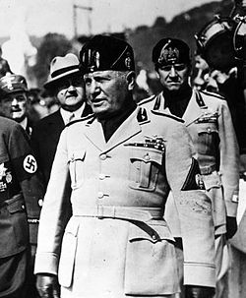
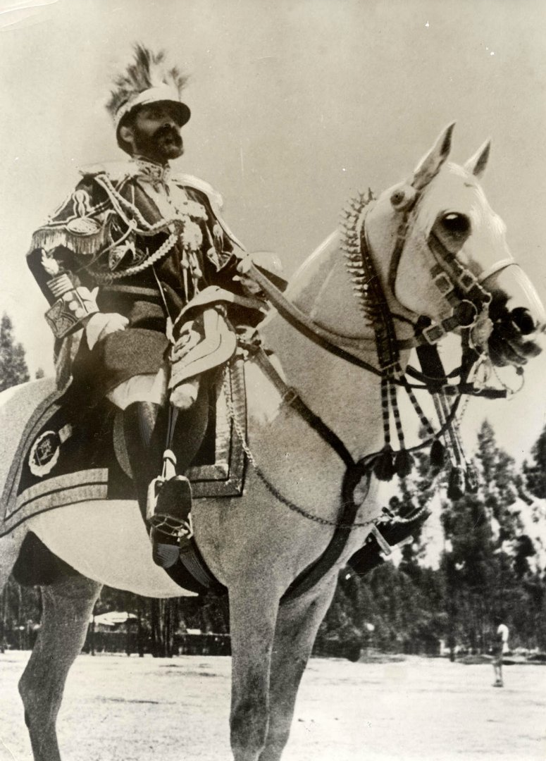
Італо-ефіопська війна
1935 —1936рр
Причини Італо-ефіопської війни: прагнення Муссоліні встановити контроль над середземноморським басейном та північчю Африки. Захоплення Ефіопії дозволило б об’єднати італійські колонії Еритрею та Італійське Сомалі. Окрім того, Ефіопія була слабко у воєнному відношенні. Перемога над Ефіопією дозволила б змити ганьбу поразки при Адуа. У цій війні італійськими військами широко застосовувалась заборонена хімічна зброя: іприт і фосген.

Slide 3
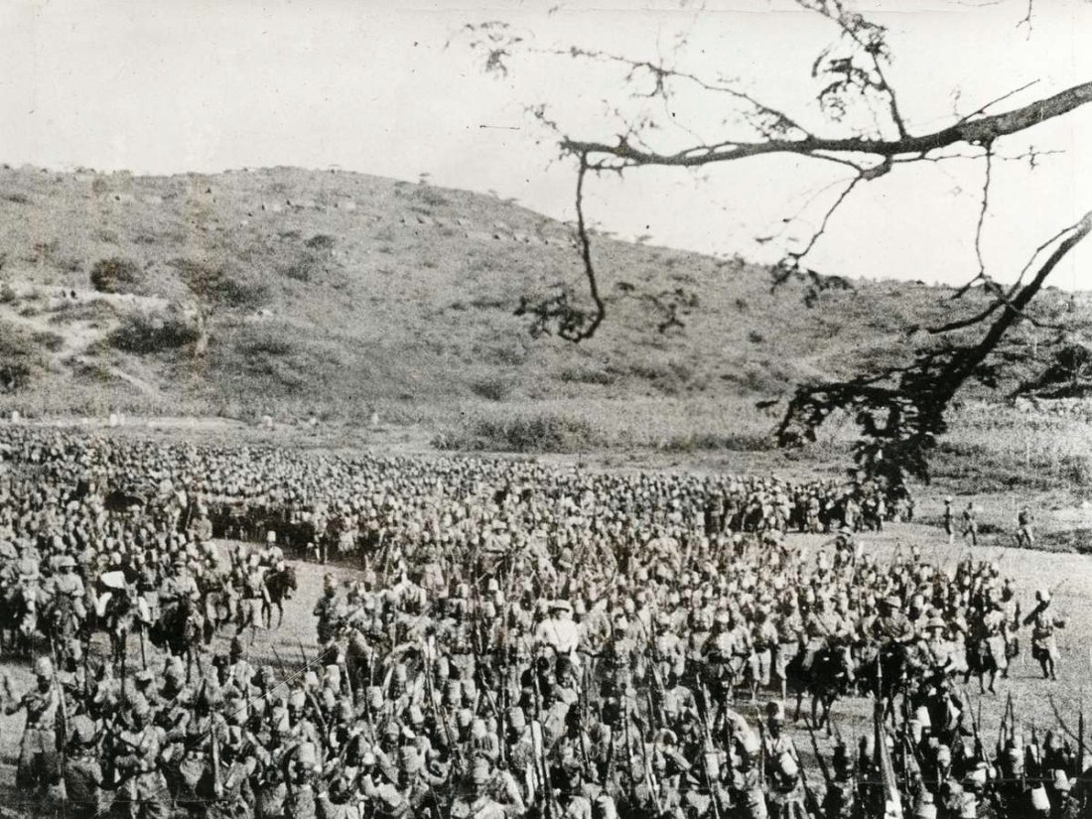
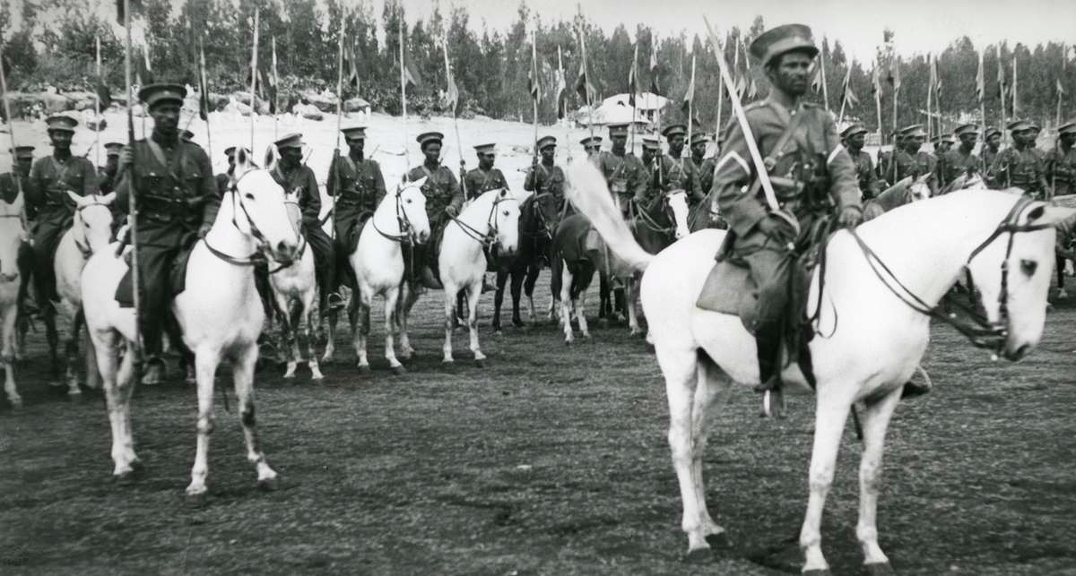
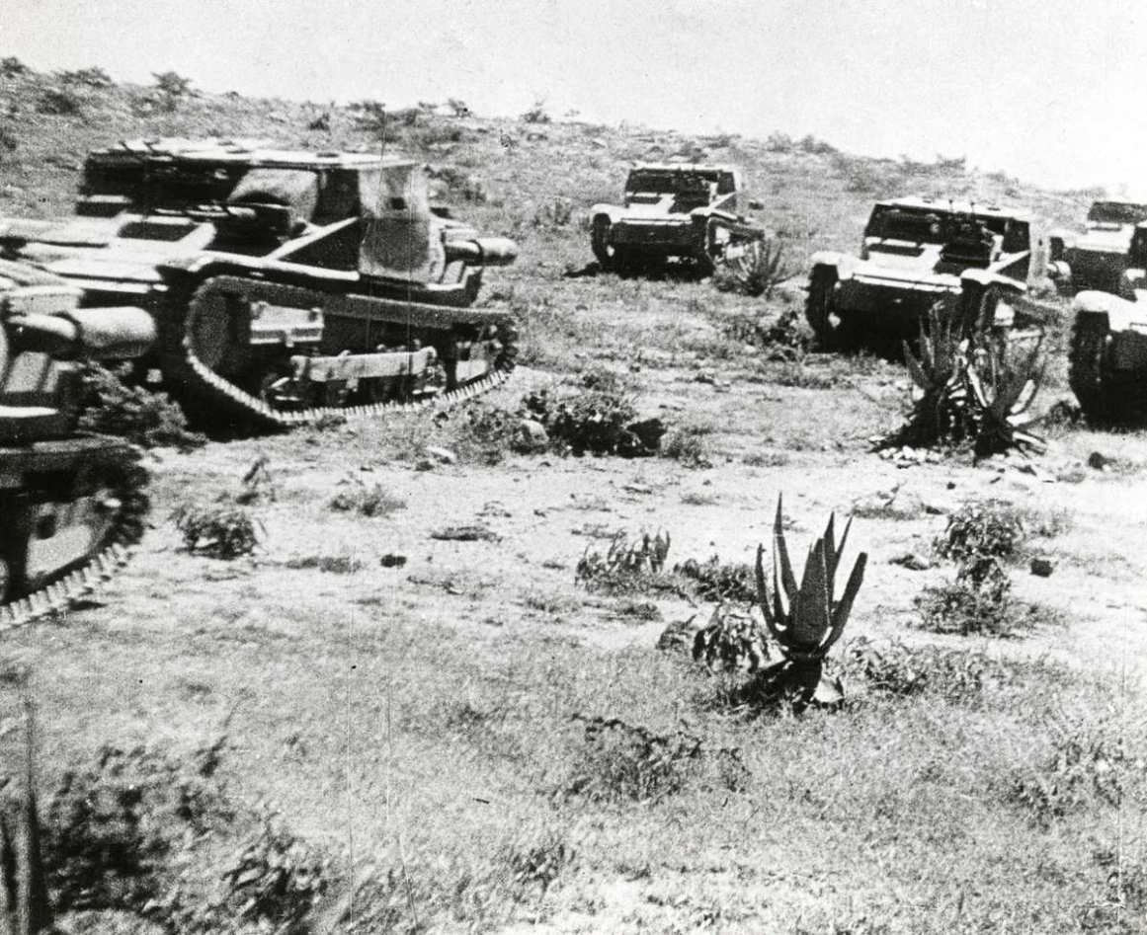
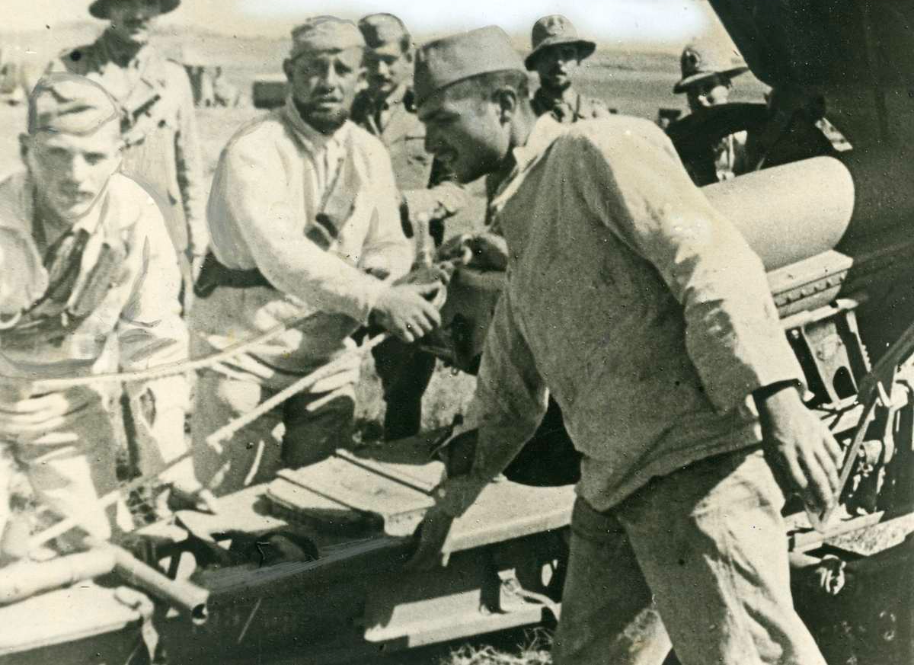
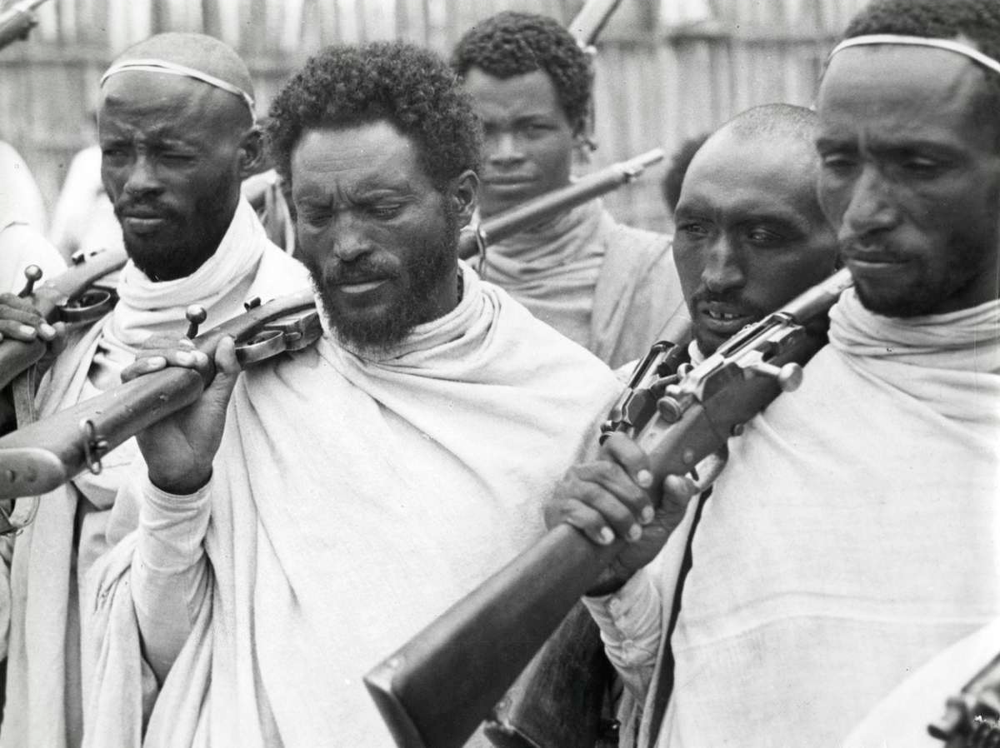

Slide 4
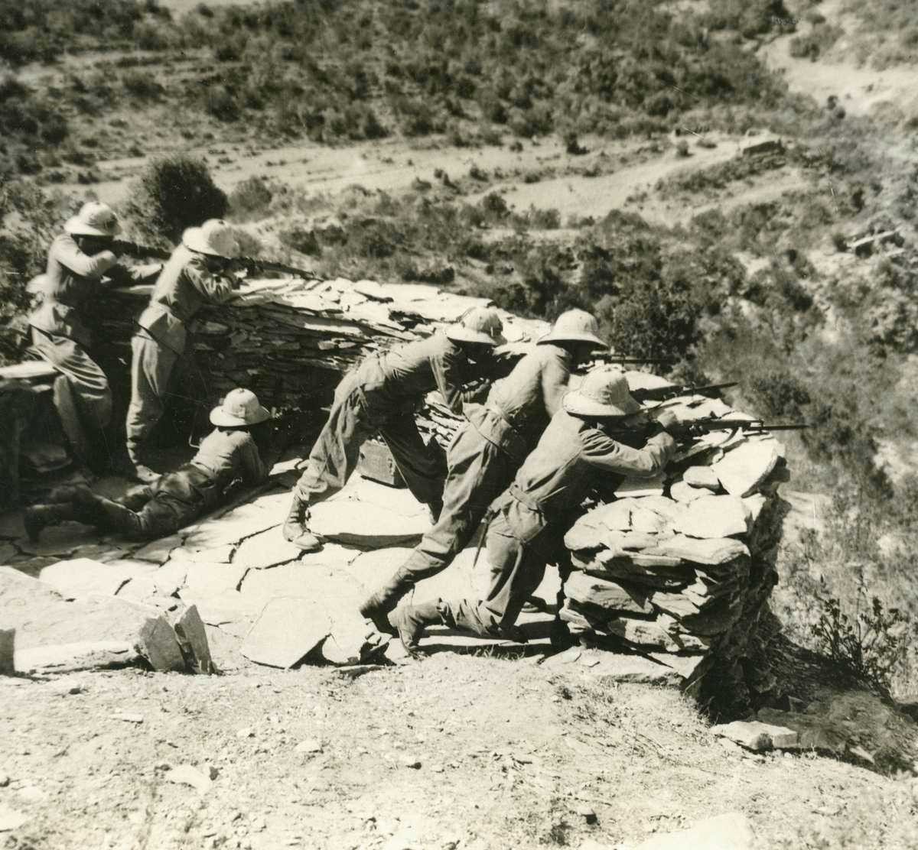
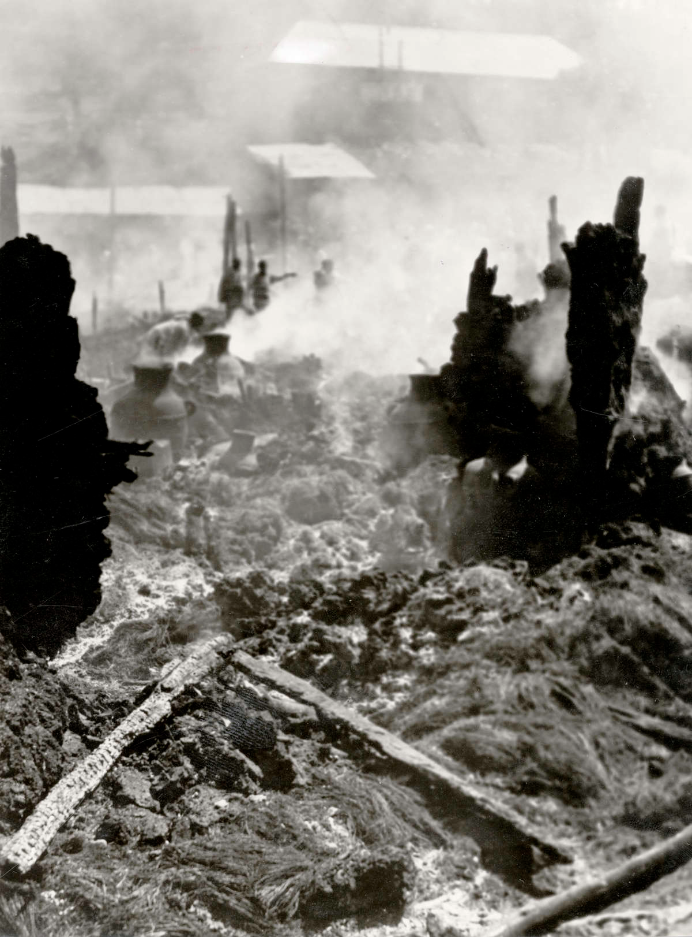
Наслідки: Політика західних держав дала Італії змогу розгромити Ефіопію. 5 травня 1936 р. італійські війська ввійшли в Аодис-Абебу. 9 травня Муссоліні проголосив приєднання Ефіопії як колонії до Італії, а італійського короля — «ефіопським імператором». Ефіопський народ не припиняв активну партизанську війну проти Італії.

Slide 5
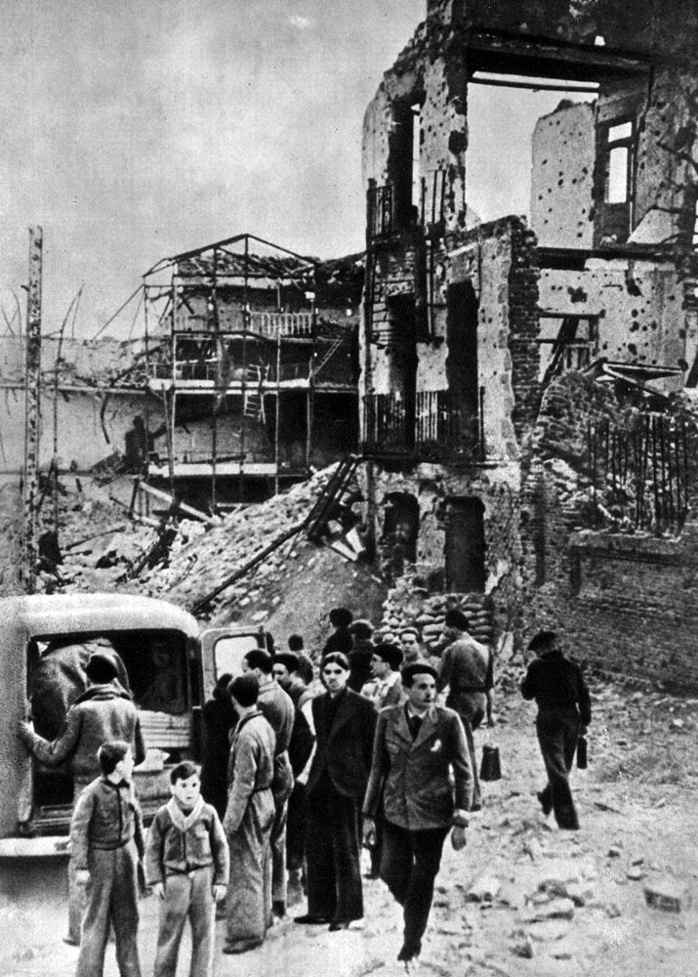
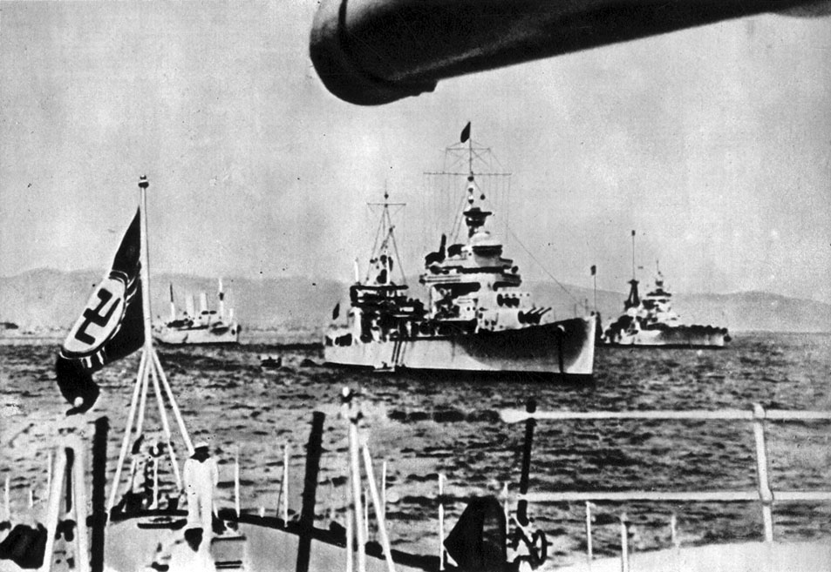
Італо-німецька інтервенція в Іспанії 1936-1939рр
Інтервенція - агресивне, як правило, збройне втручання однієї або кількох держав у внутрішні справи будь-якої країни
Протягом 1936-1939рр було здійснено спільну італо-німецьку інтервенцію в Іспанії. Італо-німецька інтервенція й політика невтручання західних держав призвела до затяжиного регіонального конфлікт на європейському континенті.
Спільна інтервенція Німеччини та Італії в Іспанії ще більше зблизила обидві фашистські держави й сприяла оформленню їх воєнно-політичного блоку. 25 жовтня 1936 р. в Берліні була підписана угода про німецько-італійський союз. Німеччина та Італія домовилися про розмежування сфер своєї експансії на Балканах і в Дунайському басейні, а також про тактику у війні проти Іспанської республіки. Німеччина офіційно визнала загарбання Італією Ефіопії. Так була створена вісь «Берлін — Рим».
Вже у 1937р. Італію було виключено з Ліги Націй

Slide 6
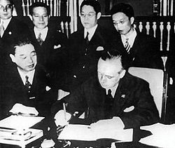
Антикомінтернівський пакт
Антикомінтернівський пакт - договір, укладений 25 листопада 1936 в Берліні між Німеччиною і Японією з метою боротьби проти Комінтерну. Японська назва: «Японсько-німецький договір про спільну оборону».
Антикомінтернівський пакт складався з трьох статей і «протоколу підписання». Кожна з яких включала в себе заклик до протидії європейських держав Радянському Союзу.
Також, антикомінтернівський пакт мав доповнення, яке стало відомим лише після Другої світової війни і передбачало спільні воєнні заходи проти Радянського Союзу, взаємну допомогу в нападі на СРСР, заборону будь-яких заходів, які полегшили б становище СРСР.
1937 року до Антикомінтернівського пакту приєдналася Італія, 1939 року — Угорщина, 1939—1940 роках — Маньчжурська держава та Іспанія. Антикомінтернівський пакт перетворився у воєнний союз Німеччини, Італії і Японії.

Slide 7
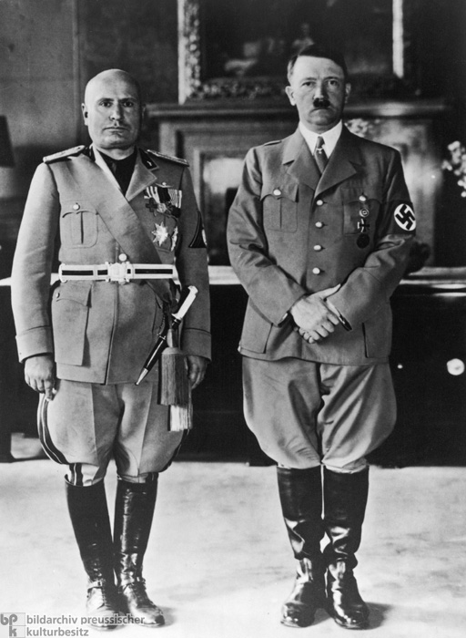
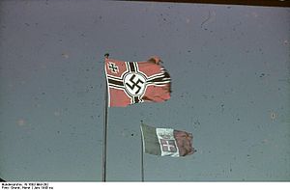
Сталевий пакт 1939 р.
«Сталевий пакт» , або «Пакт про дружбу й союз між Німеччиною й Італією» - міжнародний договір, підписаний 22 травня 1939 року в Берліні між Німеччиною та Італією. Згідно з пактом вісь Берлін — Рим була встановлена остаточно. Основний зміст пакту був у взаємодопомозі один одному і при наявності стану війни однієї зі сторін з будь-якою державою, інша сторона одразу ж вступить на її сторону. Все це описивулось в 7ми статтях.

